Slide 1
ゴミをだそう！！
（再掲）

Slide 2
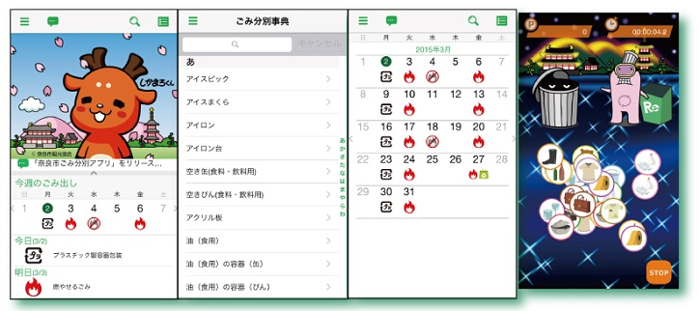
スマホのみです

Slide 3
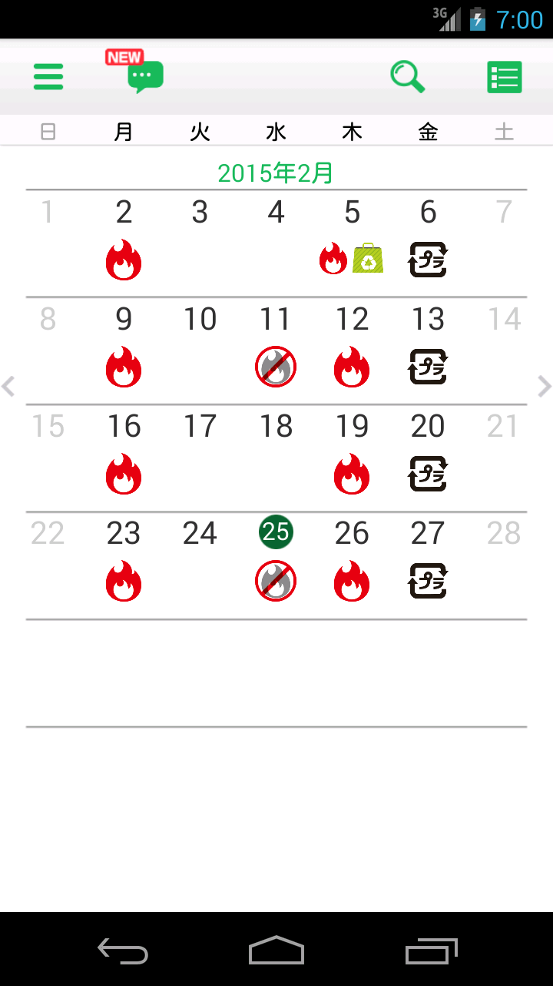
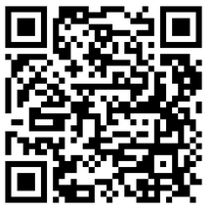
住所を最初に設定すれば
奈良市収集の
・燃えるゴミ
・プラごみ
・燃えないゴミ
・資源ごみ
の日が判ります。
ここから

Slide 4
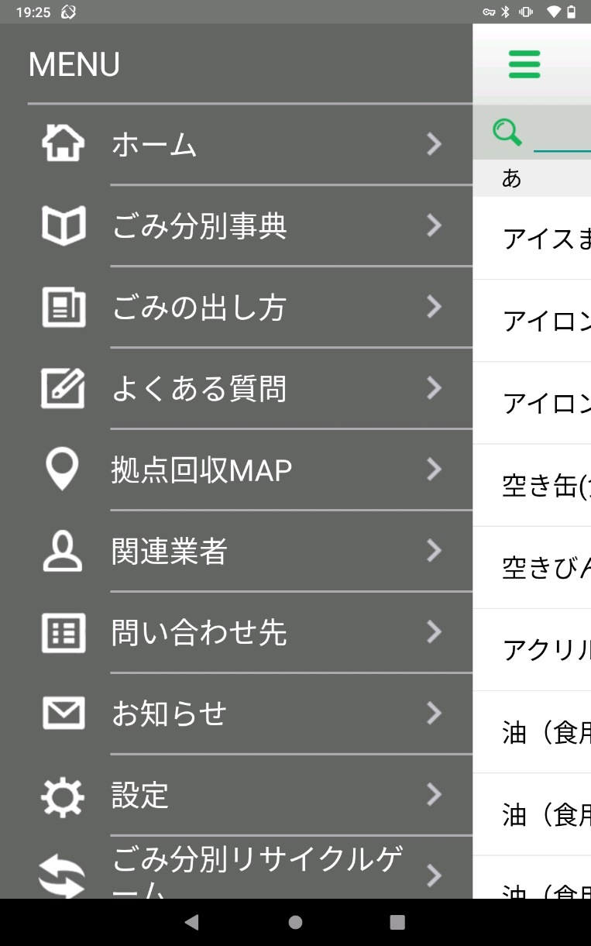
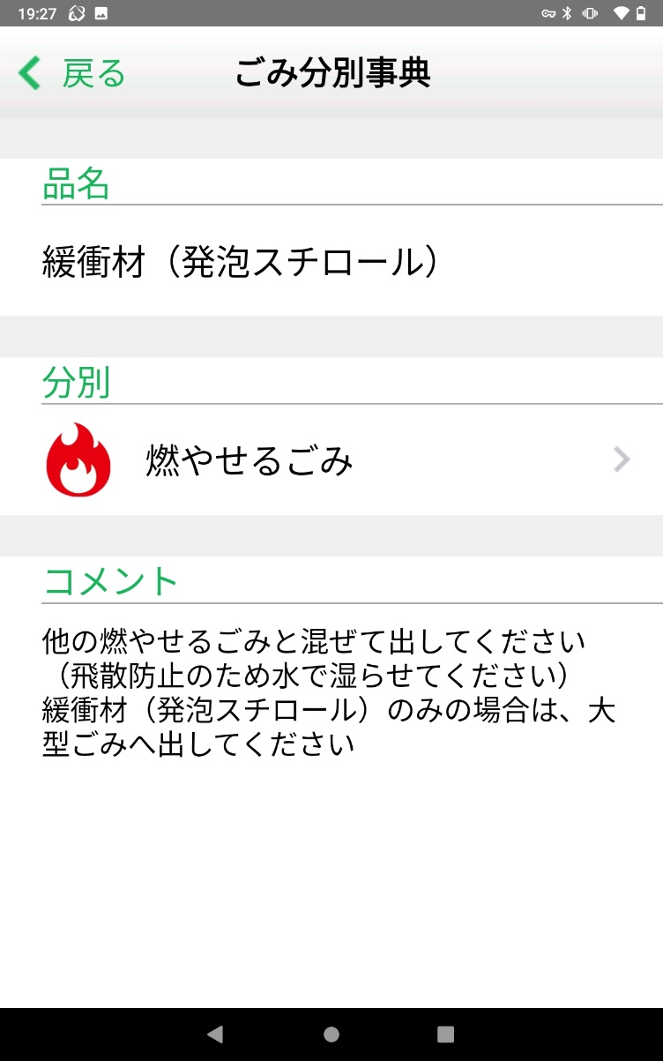

Slide 5
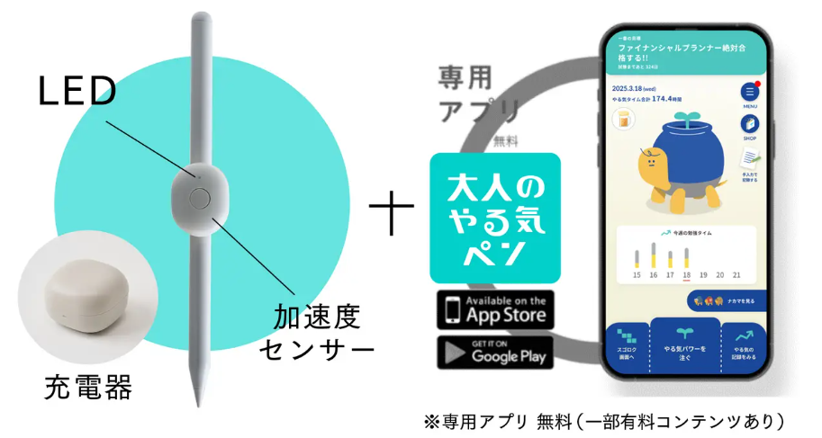
おまけ
大人のやる気ペン
大人のやる気ペン

Slide 6
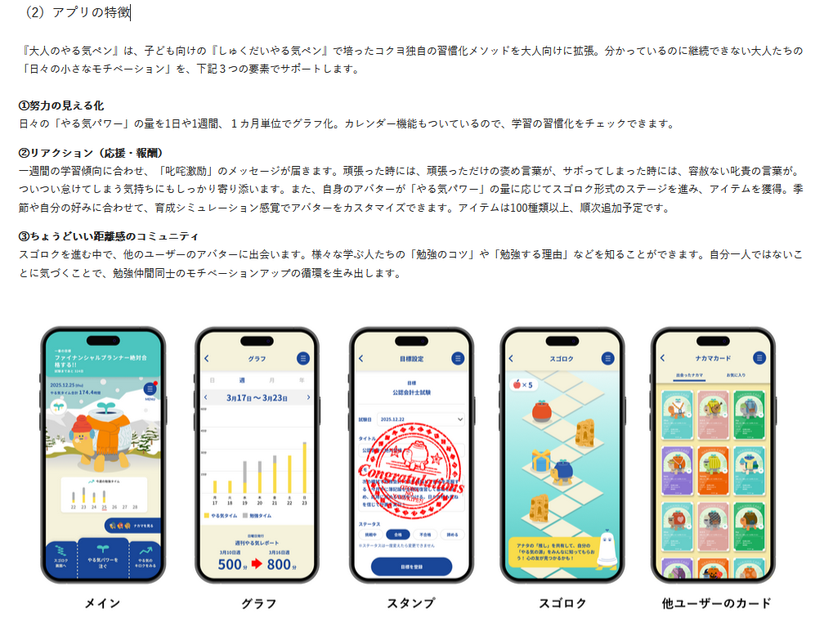
おまけ

